Slide 1
Вода, ее физические и химические свойства.
ГБПОУ РД
«ДБМК им. Р.П. Аскерханова»
Преподаватель
Султанова Г.М.

Slide 2
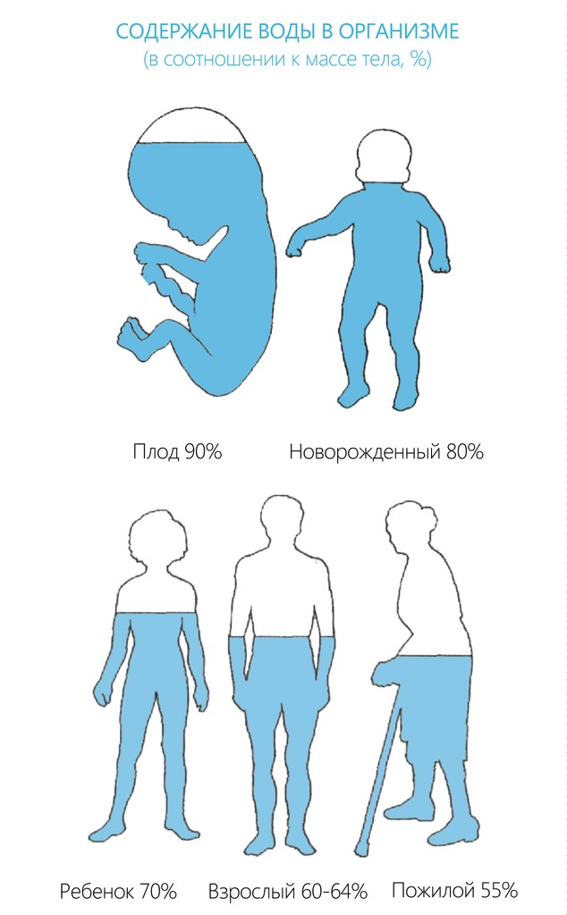
Тело человека состоит из воды на 65%

Slide 3
Гигиенические требования к питьевой воде:
1. Хорошие органолептические свойства (отсутствие запаха, вкуса, цвета и прозрачность)
2. Безвредность по химическому составу
3. Безопасность в эпидемиологическом отношении.

Slide 4
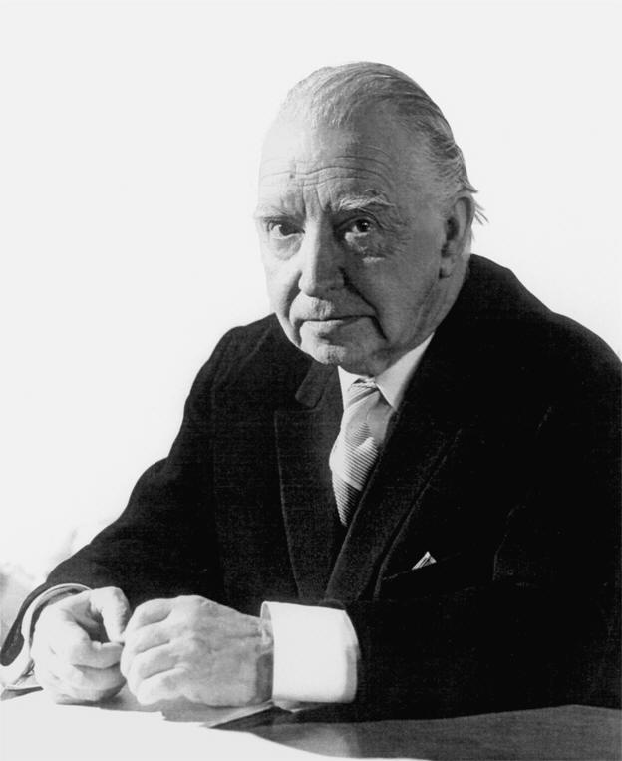
Русский ученый А.П.Виноградов разработал учение о биогеохимических территориях, т.е. районах, характеризующихся избытком или недостатком отдельных микроэлементов в почве, воде, растениях, что позволило объяснить причины возникновения так называемых эндемических заболеваний человека и животных.

Slide 5
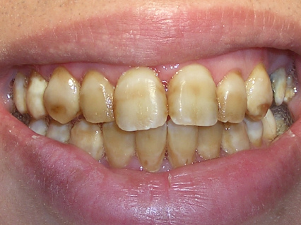
При концентрации фтора в воде более 1,5мг/л развивается флюороз

Slide 6
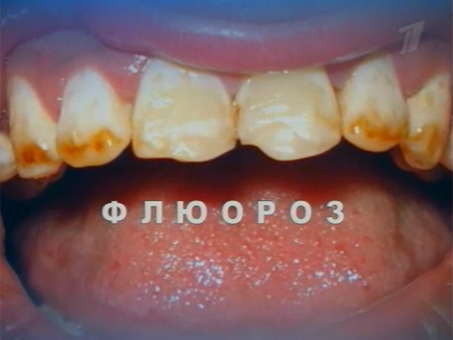
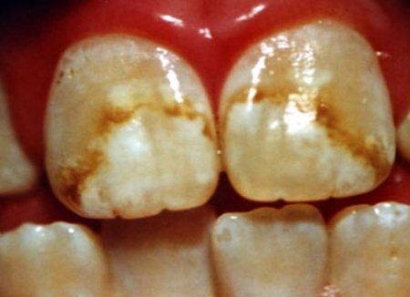
Флюороз

Slide 7
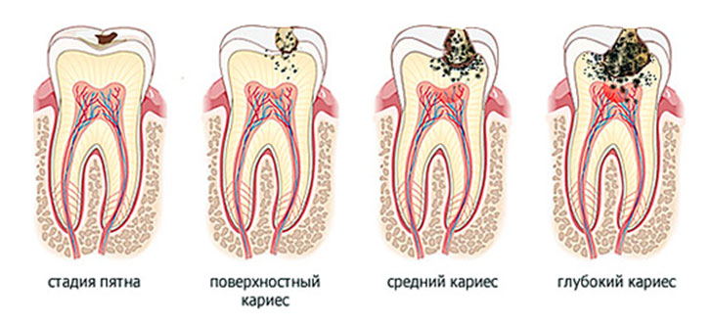
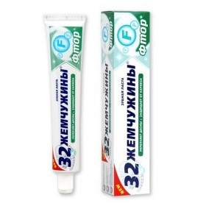
При концентрации фтора в воде менее 0,7 мг/л увеличивается заболеваемость населения кариесом зубов

Slide 8
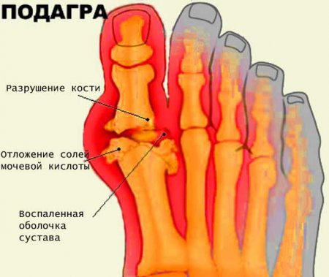
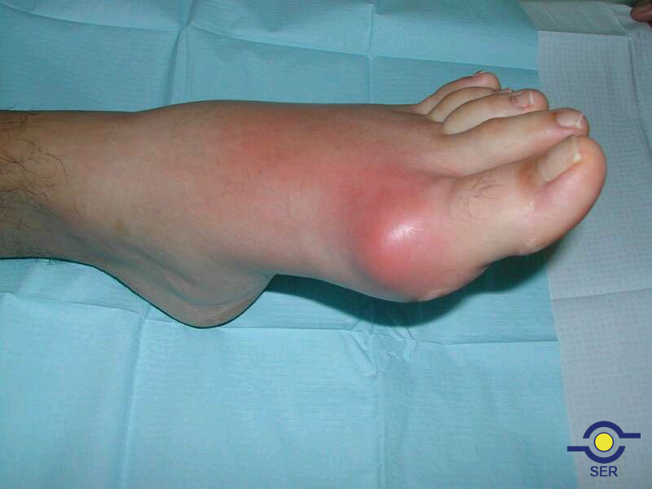
Молибденовая подагра

Slide 9
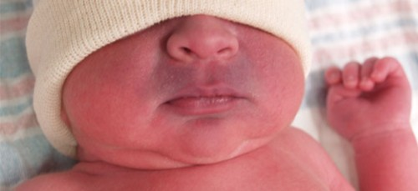
Повышенное содержание нитратов в питьевой воде вызывает токсический цианоз (метгемоглобинемию), особенно у детей грудного возраста находящихся на искусственном вскармливании.

Slide 10
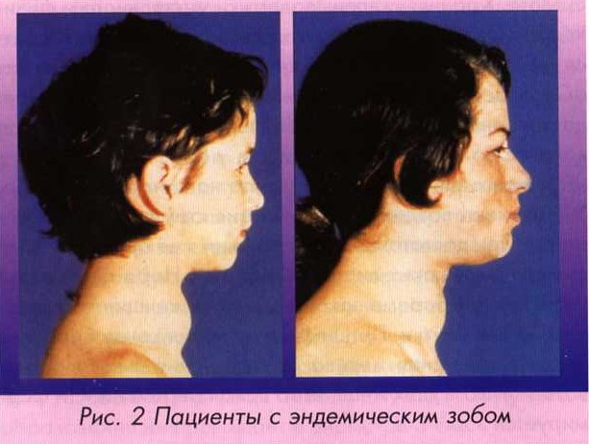
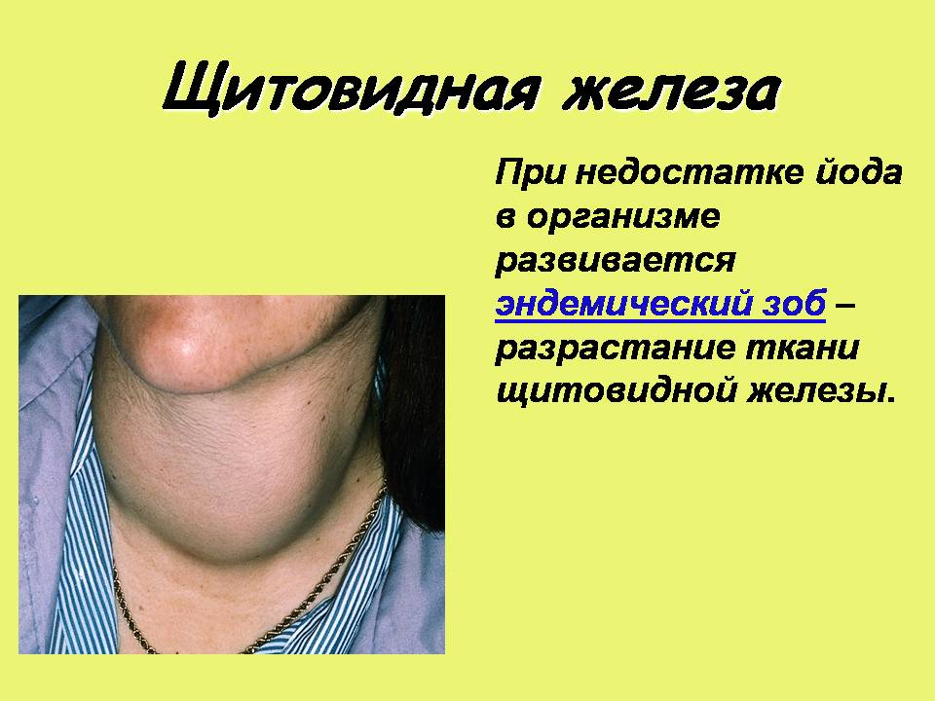
Эндемический зоб

Slide 11
Через воду могут передаваться следующие заболевания:
холера, брюшной тиф, амебная и бактериальная дизентерия, гепатит А, а также гельминтозы.

Slide 12
Персистентность -
способность патогенных микроорганизмов и гельминтов сохранять жизнеспособность и способность к размножению в воде.

Slide 13
Источниками централизованного водоснабжения служат поверхностные воды (их доля составляет 70%) и подземные воды (30%).

Slide 14
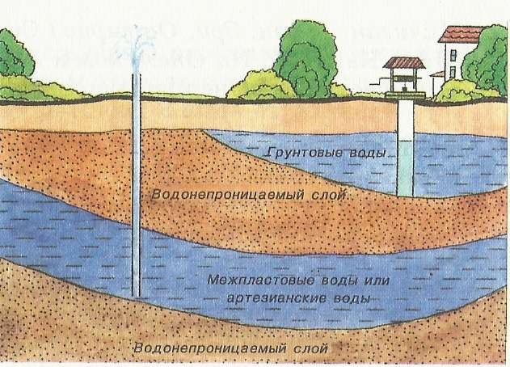
Подземные воды

Slide 15
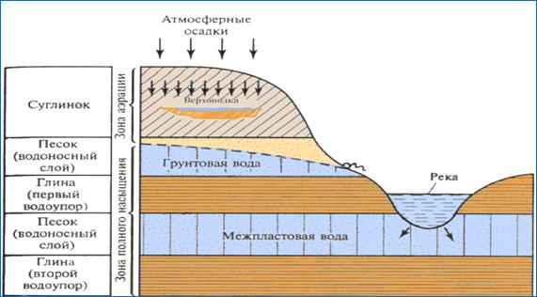
Первый водоносный горизонт называется грунтовой водой.
Грунтовые воды могут проникать в область, где над ними окажется слой водоупорной породы. В этом случае они станут межпластовыми. Межпластовую воду, поднимающуюся в колодце выше той глубины, на которой она была встречена при бурении, называют напорной или артезианской.

Slide 16
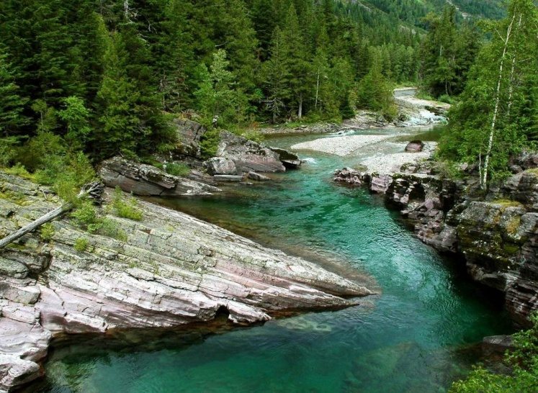
Открытые водоемы – это озера, реки, ручьи, каналы и водохранилища.

Slide 17
Основная цель очистки воды
защита потребителя от патогенных организмов и примесей, которые могут быть опасны для здоровья человека или иметь неприятные свойства.

Slide 18
Методы очистки питьевой воды
Основные
Специальные
1. Осветление и обесцвечивание
Коагуляция
Отстаивание
Фильтрация
2. Обеззараживание
Фторирование
Обесфторивание
Обезжелезивание
Опреснение
Дезодорация
Деконтаминирование
Умягчение

Slide 19
Методы обеззараживания
Химические
Хлорирование
Озонирование
Бактерицидное действие серебра
Физические
Кипячение
УФО
Электромагнитные волны

